Slide 1
31-август
ЭГЕМЕНДҮҮЛҮК КҮНҮ

Slide 2
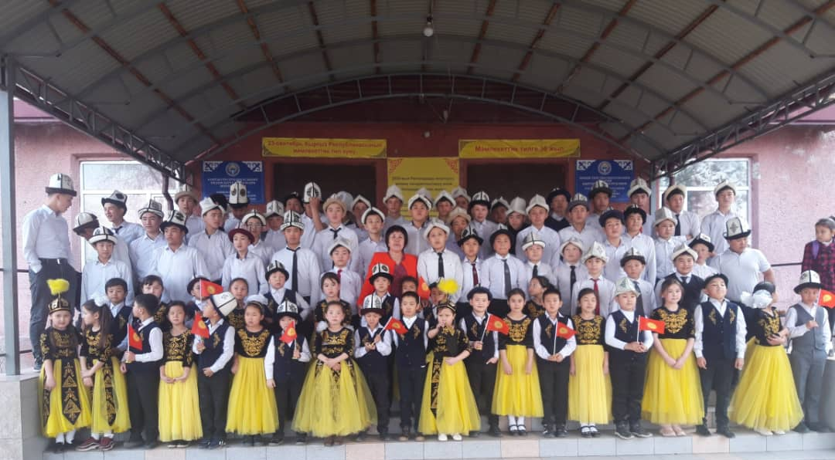
ЛЕНИН РАЙОНУНУН №42 ОРТО МЕКТЕБИ
БААРДЫГЫҢЫЗДАРДЫ 31-АВГУСТ ЭГЕМЕНДҮҮЛҮК КҮНҮҢҮЗДӨР МЕНЕН КУТТУКТАЙТ

Slide 3
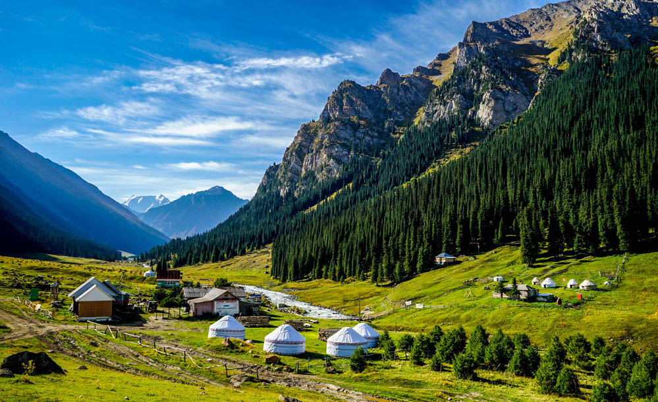

Slide 4
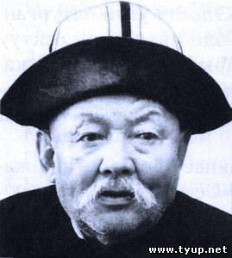
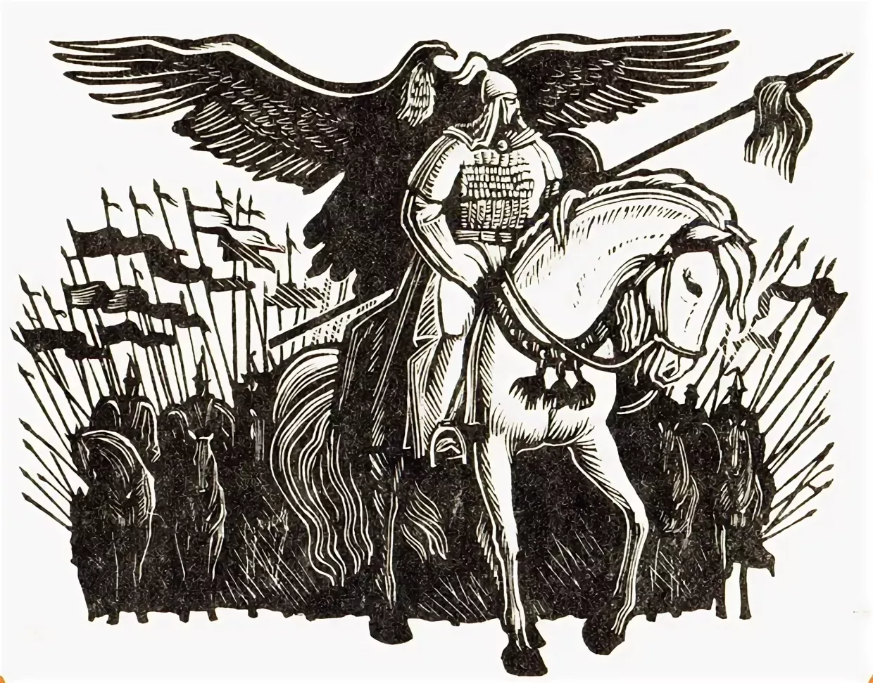
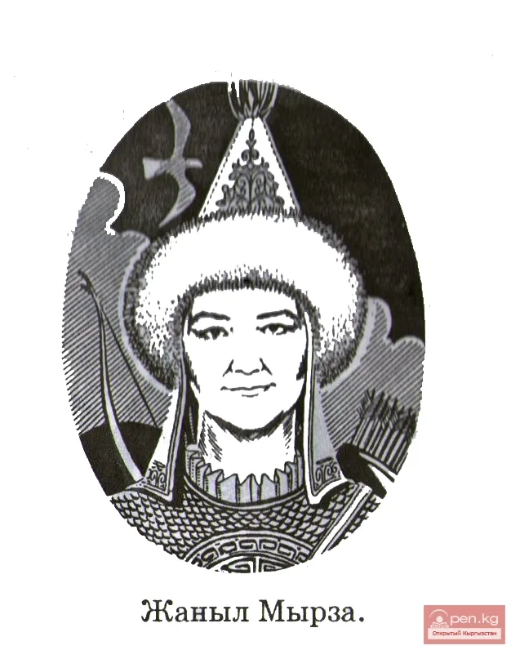
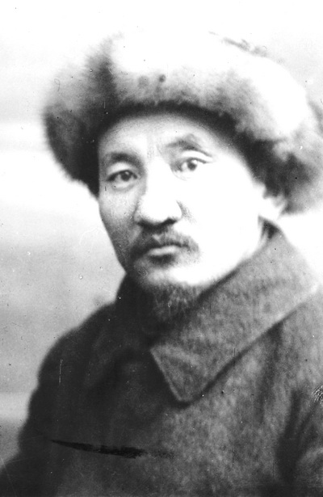
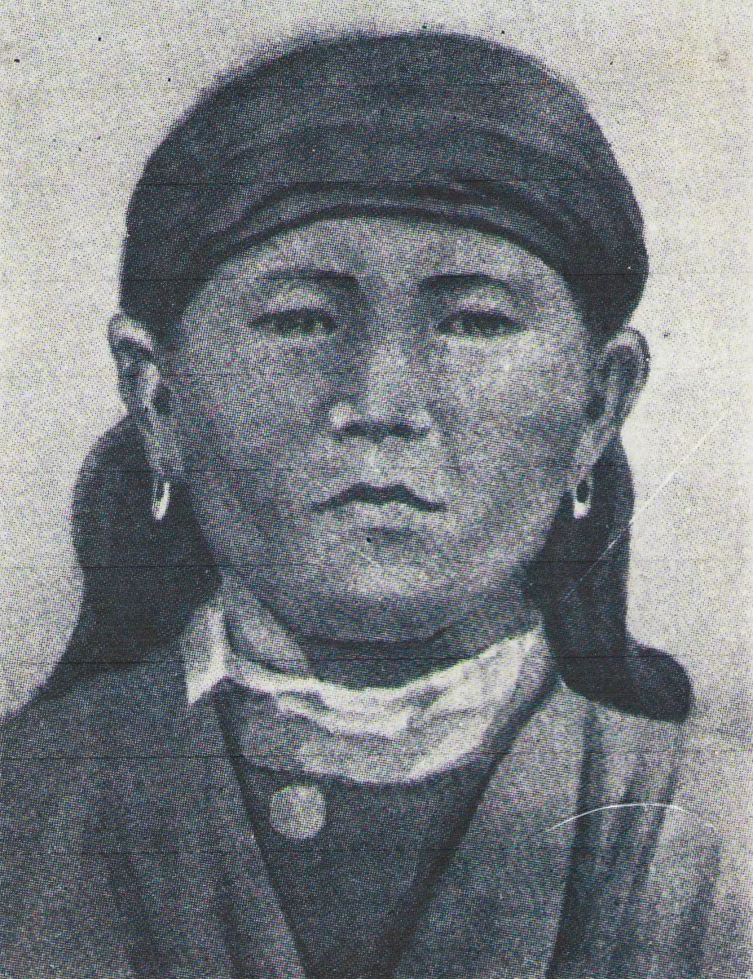
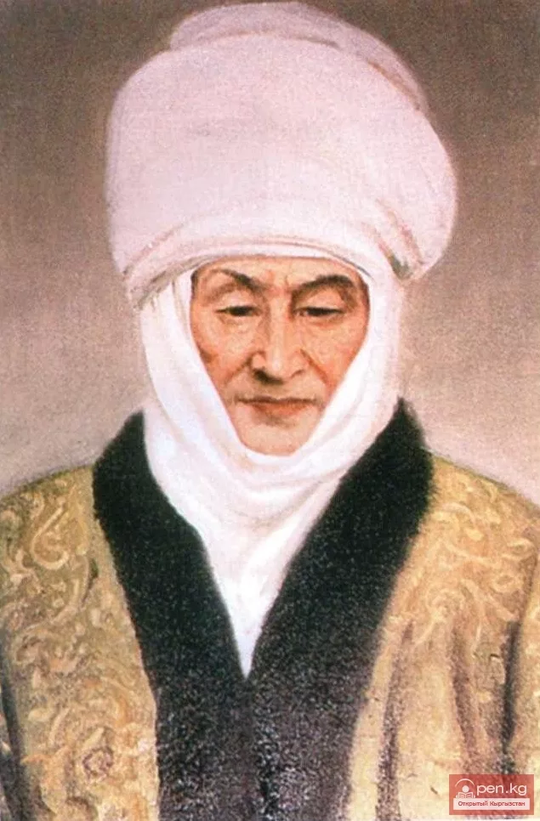

Slide 5
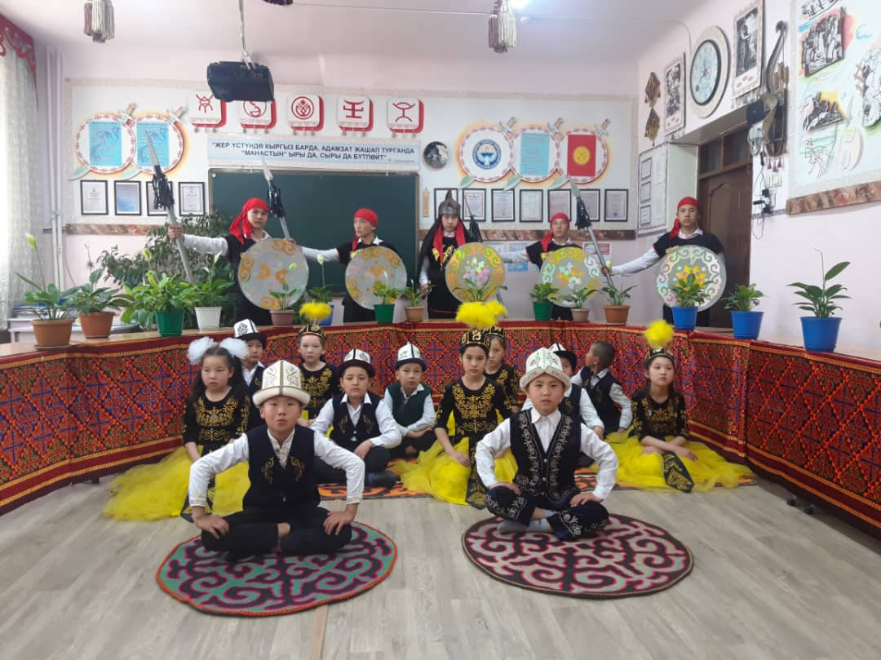
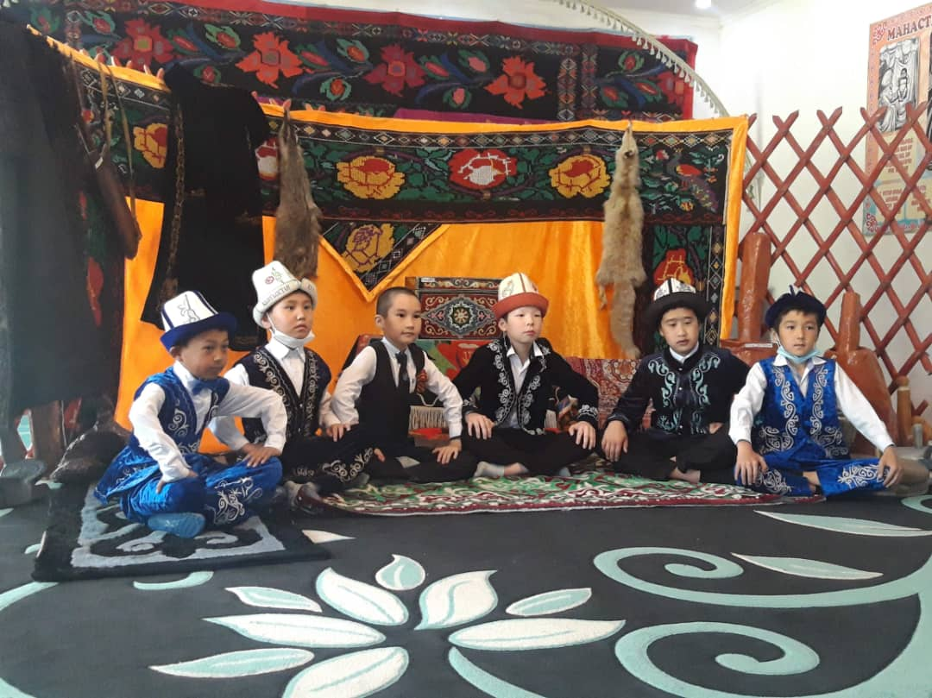
Кыргыз мамлекетин чыңдоо жана аны көздүн карегиндей сактоо ар бир атуулдун ыйык милдети

Slide 6
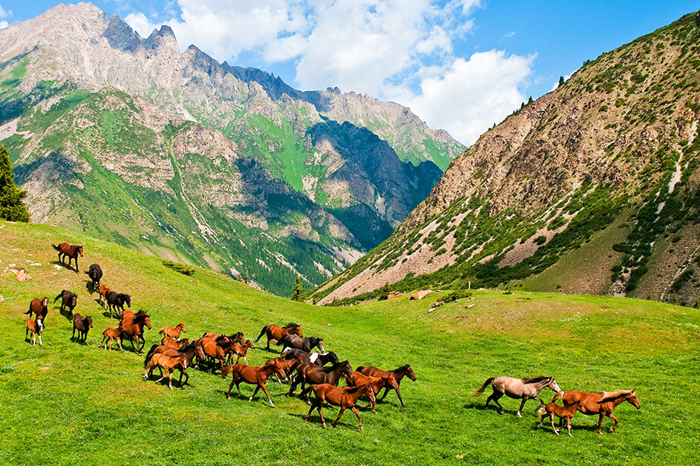

Slide 7
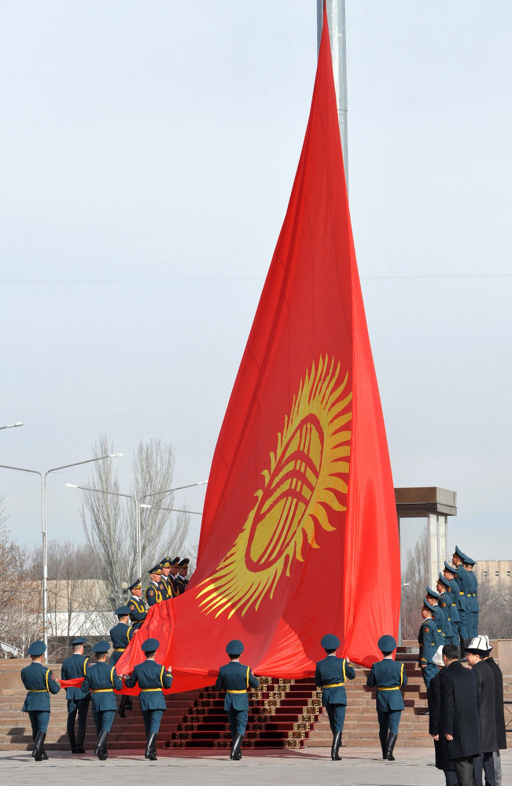
Мамлекеттик желек – элибиздин рухий дөөлөттөрүн, тарыхый басып өткөн жолун, эстетикалык татымын чагылдырган
символ.

Slide 9
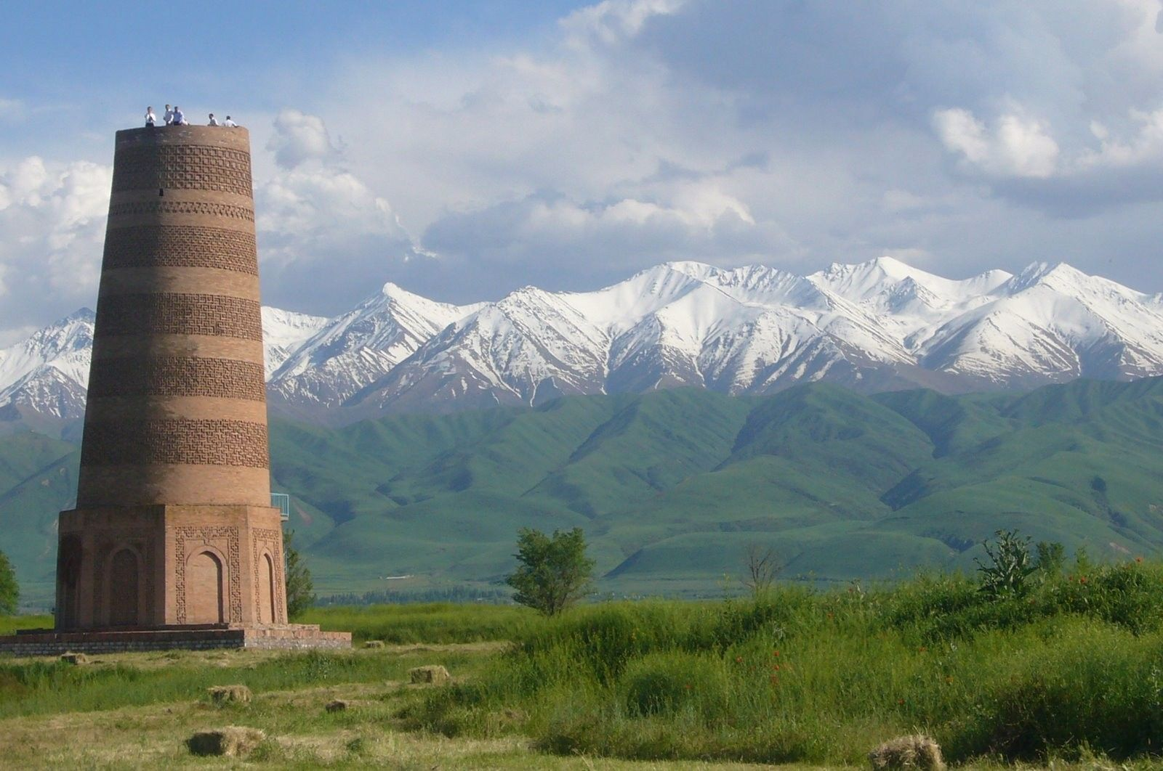

Slide 10
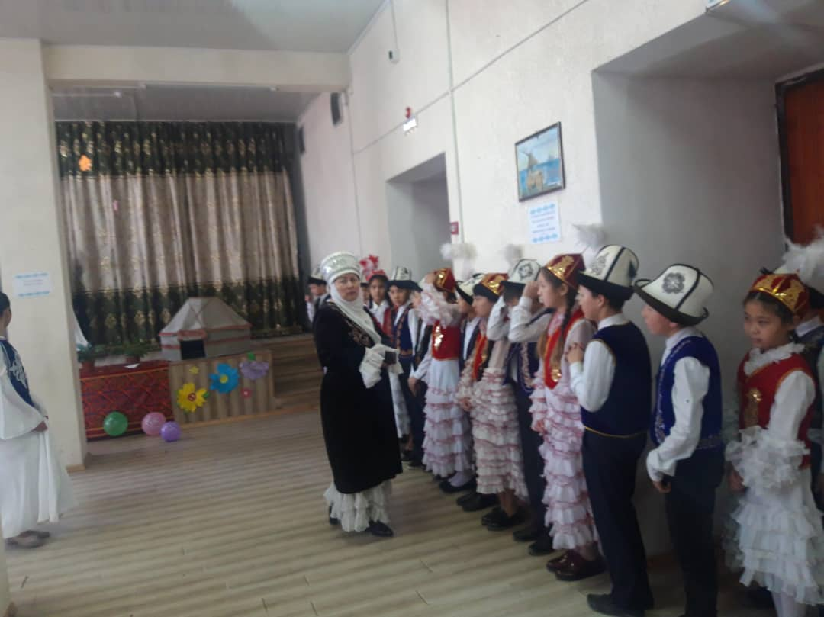

Slide 11
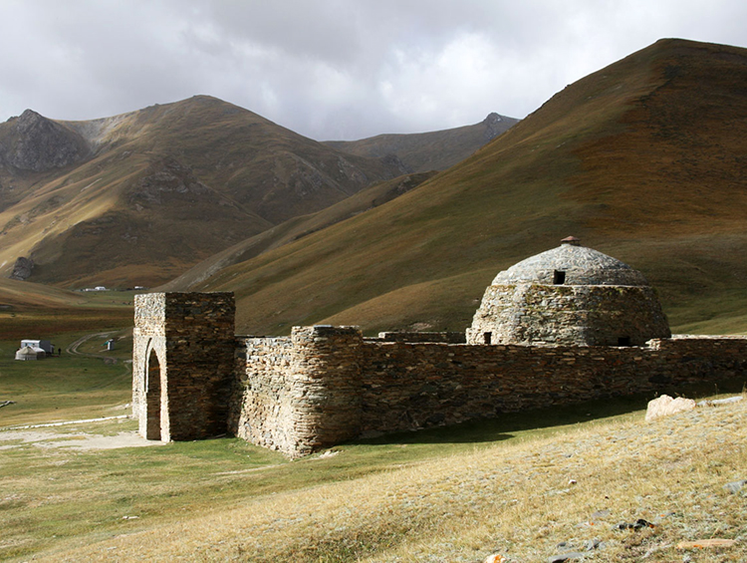

Slide 12
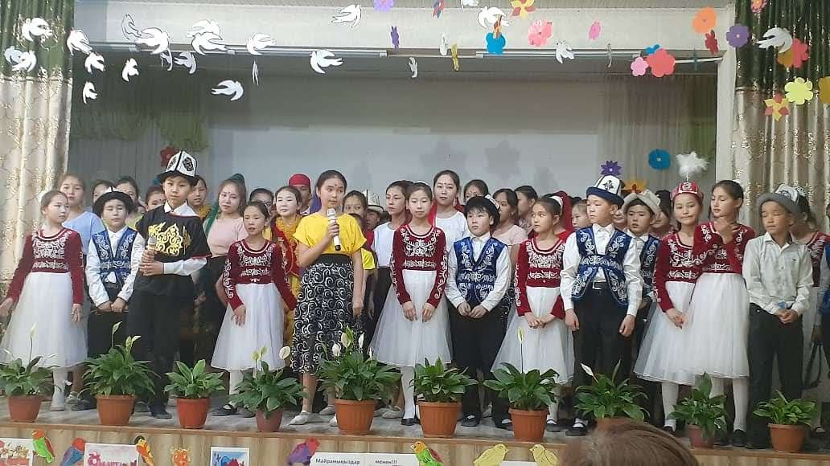
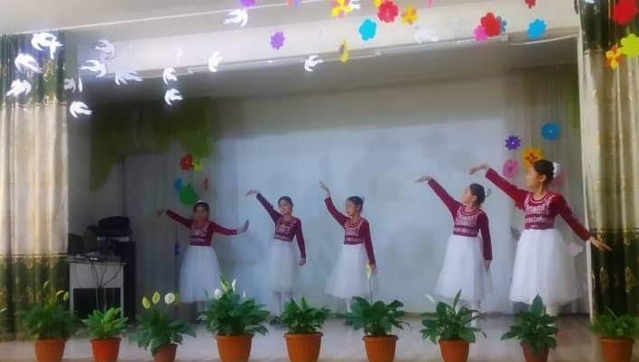

Slide 13
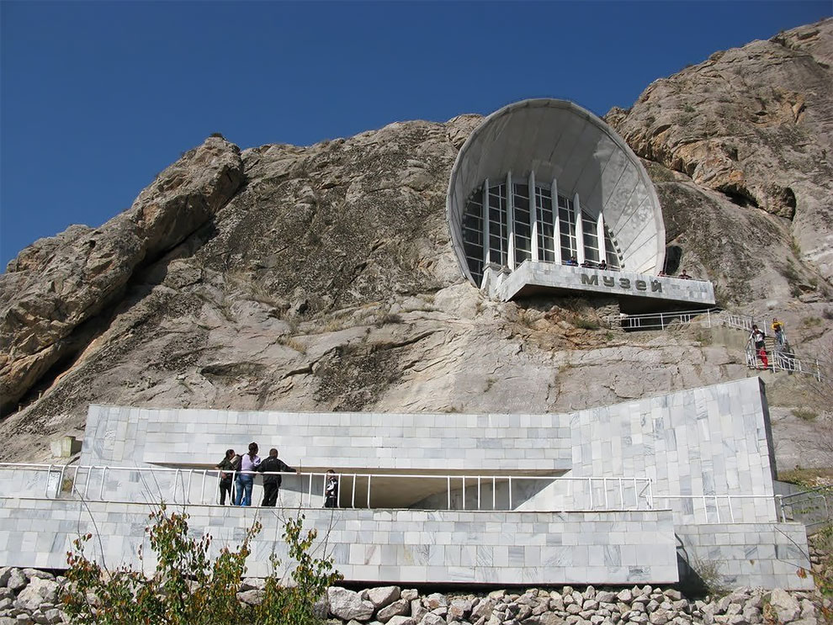

Slide 14
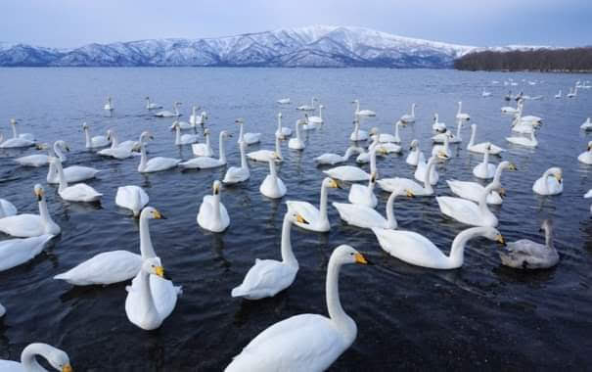

Slide 15
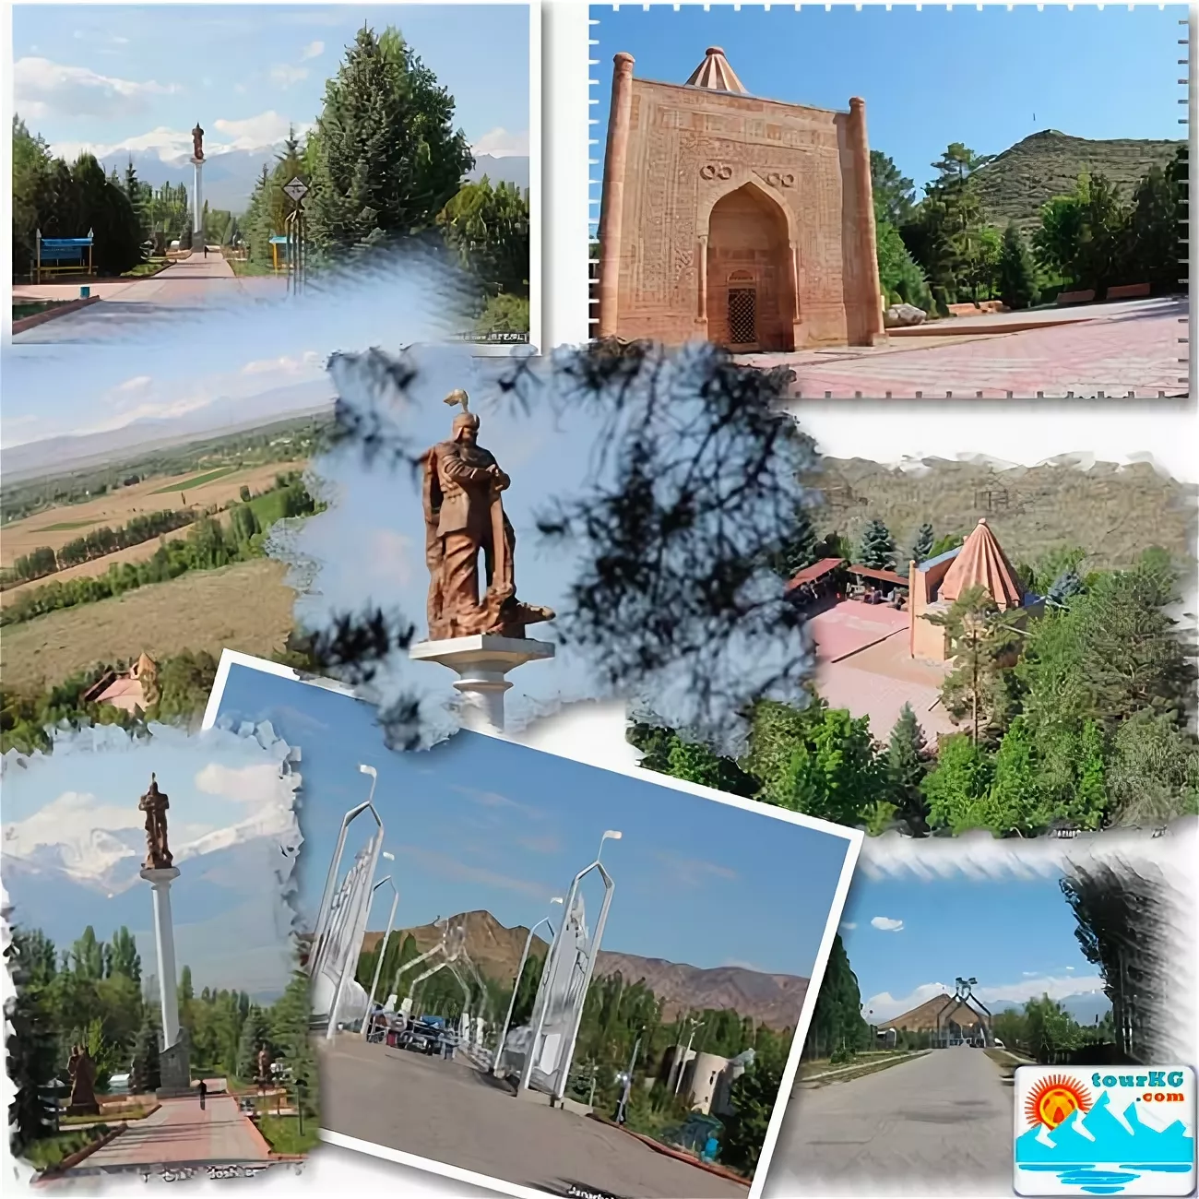

Slide 16
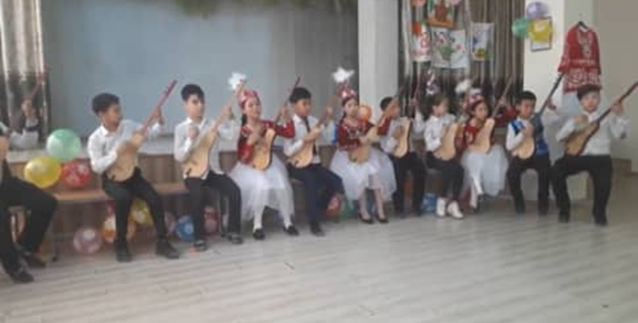
№42 ЖББОМ

Slide 17
